Slide 1
演示F
光學演示實驗
202505 FYLEE

Slide 2
光學演示實驗器材
Optical Demonstration Experiment Equipment
請愛惜實驗器材，勿施暴
反射、半反射、折射
視錯覺
條紋折射
1 | 垂直雙鏡面 Right Angle Mirror
2 | 3D 漂浮魔鏡 3D mirascope Hologram Chamber
3 | 魔術存錢筒 Illusion Coin Bank
4 | 柱狀投影 Cylindrical Mirror Optical Illusions
5 | 消失的玻璃杯 Disappearing Glass in Oil
6 | 縮小的方塊(折射) Refraction
7 | 無限延伸鏡 Infinity mirror
8 | 半反射膜 Semi-Reflective Film
9 | 光纖(全反射) Optical Fiber
10 | 分光稜鏡 Refraction cube
1 | 愛因斯坦凹凸像(單眼) Concave and convex
2 | 向上移動的珠子(動態)
3 | 彎曲的長條(長度) Arc piece
4 | 點點圖(顏色) color changing ball
5 | 視覺暫留 Zoetrope
1 | 條紋動畫
2 | 條紋卡/莫瑞條紋 moiré pattern
3 | 平面透鏡 Fresnel Lens
4 | 動變圖 moving picture
5 | 立體圖 3D picture
6 | 透鏡解碼器 Transparent cylinder

Slide 3
光學演示實驗器材
Optical Demonstration Experiment Equipment
請愛惜實驗器材，勿施暴
立體眼鏡
偏光/近物/其他
1 | 立體紅藍眼鏡 3D glasses (Red/Blue)
2 | 立體偏振眼鏡 Linear Polarized 3D Glasses
3 | 立體光柵眼鏡(黑) Depth 3D Glasses
1 | 一維光柵眼鏡(黃& 紫) Single Axis Diffraction Grating
2 | 分光器 Handheld Spectroscope
3 | 偏振片 Polarizer
4 | 瑞利散射 Rayleigh scattering
5 | 黑體輻射 Blackbody Radiation
6 | 螢光材料 Fluorescence

Slide 4
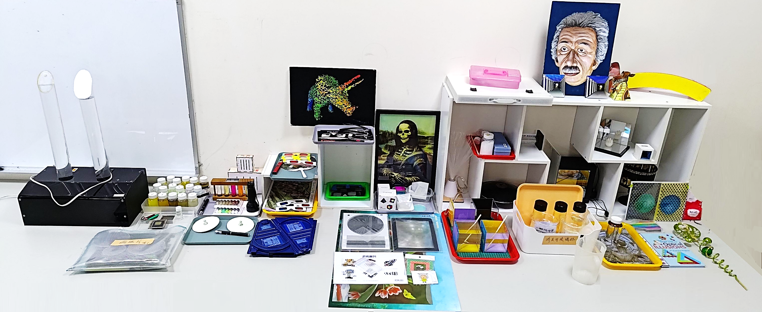
視錯覺/混光
立體眼鏡
偏光/近物/其他
條紋
/折射
反射/半反射/折射
 | 反射、半反射、折射
1 | 垂直雙鏡面 Right Angle Mirror
2 | 3D 漂浮魔鏡 3D Hologram Chamber
3 | 魔術存錢筒 Illusion Coin Bank
4 | 柱狀投影 Cylindrical Mirror Optical Illusions
5 | 消失的玻璃杯 Disappearing Glass in Oil
6 | 縮小的方塊(折射) Refraction
7 | 無限延伸鏡 Infinity mirror
8 | 半反射膜 Semi-Reflective Film
9 | 光纖(全反射) Optical Fiber
10 | 分光稜鏡 Refraction cube
 | 條紋折射
1 | 條紋動畫
2 | 條紋卡/莫瑞條紋 moiré pattern
3 | 平面透鏡 Fresnel Lens
4 | 動變圖 moving picture
5 | 立體圖 3D picture
6 | 透鏡解碼器 Transparent cylinder
 | 視錯覺
1 | 愛因斯坦凹凸像(單眼) Concave and convex
2 | 向上移動的珠子(動態)
3 | 彎曲的長條(長度) Arc piece
4 | 點點圖(顏色) color changing ball
5 | 視覺暫留 Zoetrope
 | 偏光/近物/其他
1 | 一維光柵眼鏡(黃& 紫) Single Axis Diffraction Grating
2 | 分光器 Handheld Spectroscope
3 | 偏振片 Polarizer
4 | 瑞利散射 Rayleigh scattering
5 | 黑體輻射 Blackbody Radiation
6 | 螢光材料 Fluorescence
 | 立體眼鏡
1 | 立體紅藍眼鏡 3D glasses (Red/Blue)
2 | 立體偏振眼鏡 Linear Polarized 3D Glasses
3 | 立體光柵眼鏡(黑) Depth 3D Glasses

Slide 5

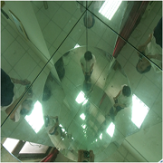
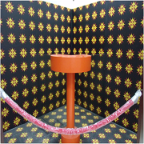
垂直鏡面
Right Angle Mirror
反射、半反射、折射
演示(DEMO)：
R128教室-垂直大鏡面
  站於雙鏡直角正前方，舉起右手，ㄟ，反射人像方向是否與單面鏡不同，試匯出光的行徑路徑。
R125教室角落-下半身失蹤
  由後方進入講台內，講台外的人看到的是下半身消失了，為什麼呢?
原理(Principle)：
光學反射
討論(Discussion)：
影響實驗的參數?
有什麼應用?
參考網頁:
Physics Tutorial: Right Angle Mirrors

Slide 6
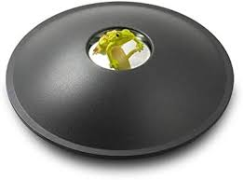
3D 漂浮魔鏡
3D mirascope Hologram Chamber
反射、半反射、折射
演示(DEMO)：
抓抓看在盤上的物體是真的嗎?
半弧形相對鏡面如何使內部物體漂浮在上方?
原理(Principle)：
光反射: 二次反射
討論(Discussion)：
影響實驗的參數?
有什麼應用?
參考網頁:

Slide 7
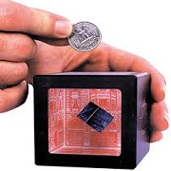
魔術存錢筒
Illusion Coin Bank
反射、半反射、折射
演示(DEMO)：
將錢存到存錢筒內，錢不見了? Why??
原理(Principle)：
光反射:45度鏡面反射
討論(Discussion)：
影響實驗的參數?
有什麼應用?
參考網頁:

Slide 8
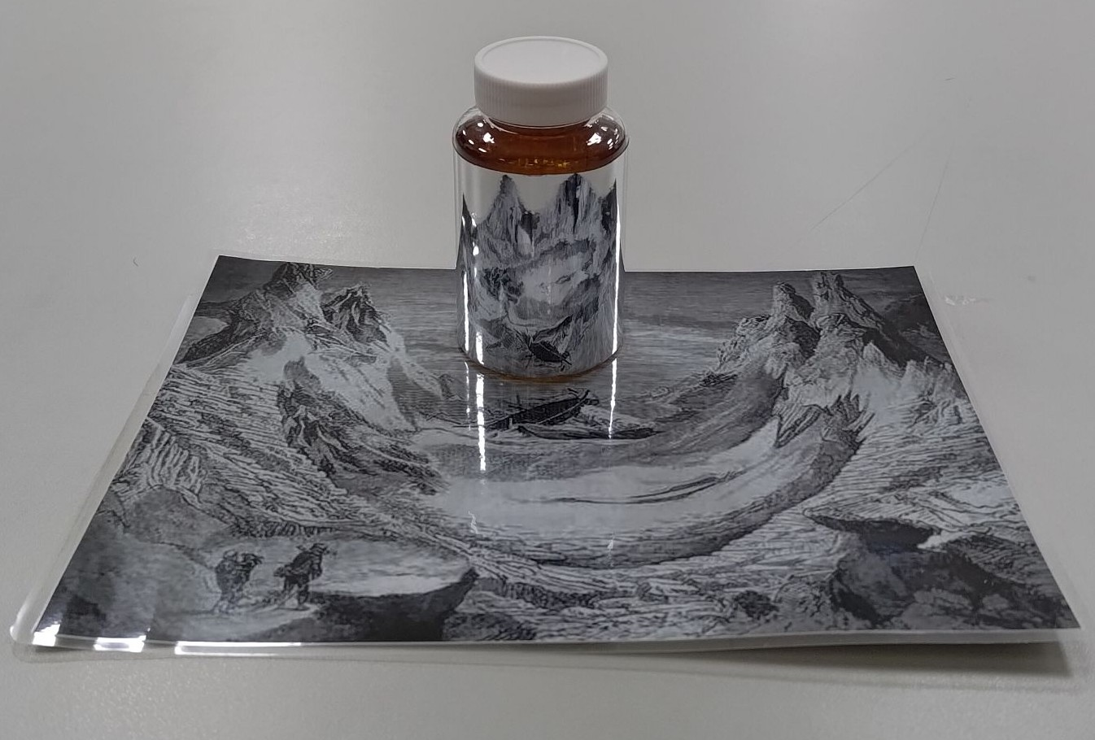
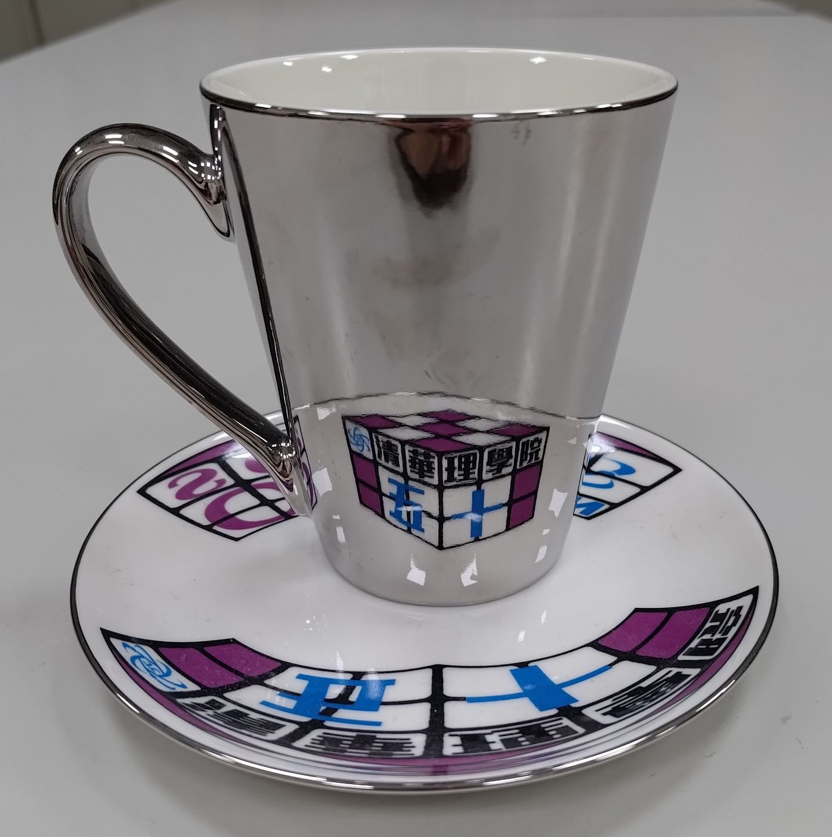
柱狀投影
Cylindrical Mirror Optical Illusions
反射、半反射、折射
演示(DEMO)：
將有反射膜的罐子放在圖紙上，是否有看到另一張人臉呢?
試試繪出自己的圖案
原理(Principle)：
光反射: 曲面反射
討論(Discussion)：
影響實驗的參數?
有什麼應用?
參考網頁:
Cylindrical Mirror Optical Illusions On The iPad #DigInfo

Slide 9
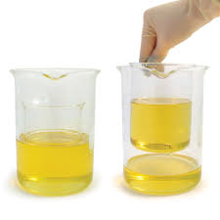
消失的玻璃杯
Disappearing Glass
反射、半反射、折射
演示(DEMO)：
將小燒杯放入大燒杯中，緩緩將油倒入，是否看得到小燒杯；若換成玻璃杯呢?兩者有何不同?
原理(Principle)：
折射率
討論(Discussion)：
影響實驗的參數?
有什麼應用?
參考網頁:

Slide 10
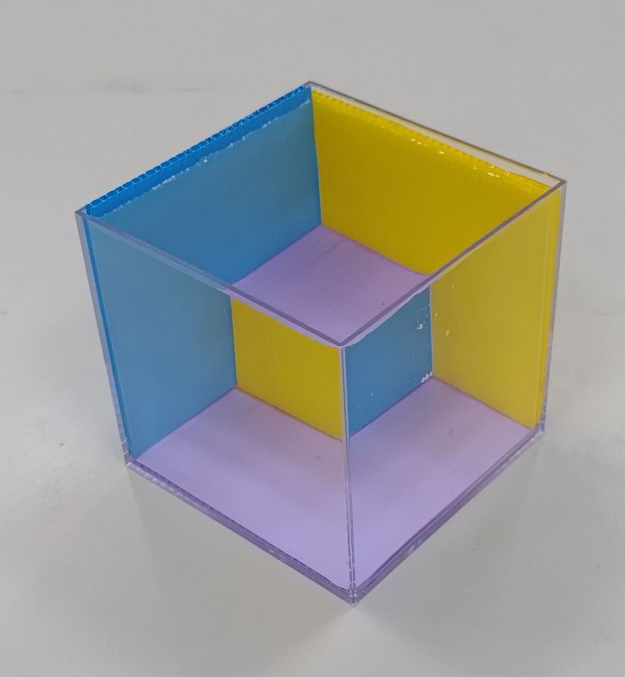
縮小的方塊
反射、半反射、折射
演示(DEMO)：
將水倒入三面彩色的透明盒中(倒至9分滿)，由側面上方觀察，是否看得到一小立方體於水中，試說明現在的角度與位置。
原理(Principle)：
光折射
討論(Discussion)：
影響實驗的參數?
有什麼應用?
參考網頁:

Slide 11
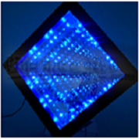
無限延伸鏡
Infinity Mirror
反射、半反射、折射
演示(DEMO)：
在小盒中看到了無限延伸的光點，如何做到的?
原理(Principle)：
光反射:半透膜: 多次反射
討論(Discussion)：
影響實驗的參數?
有什麼應用?
參考網頁:

Slide 12
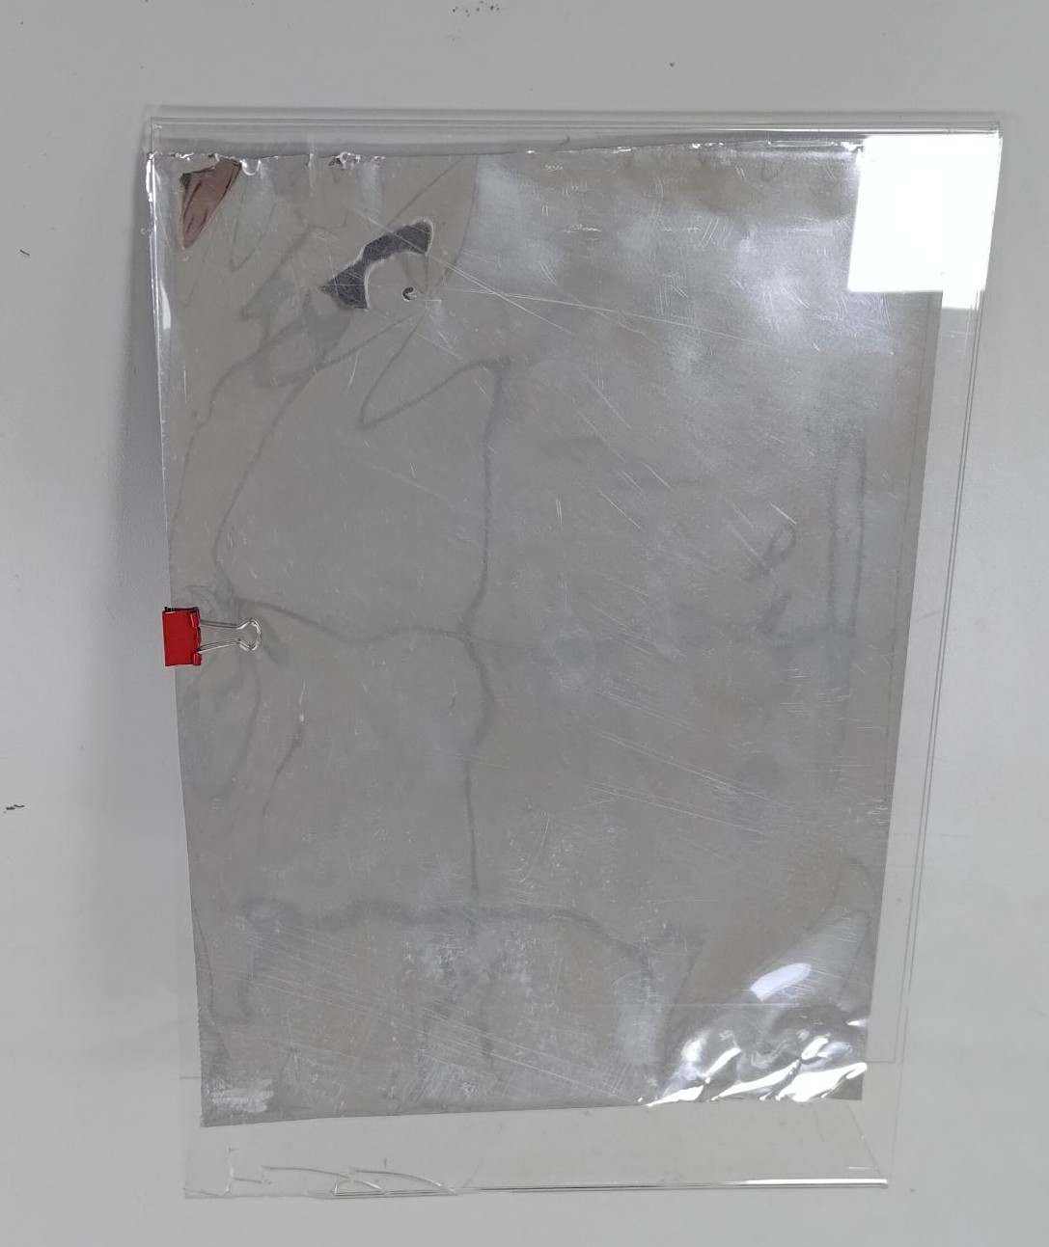
半穿透反射膜
Semi-Reflective Film
反射、半反射、折射
Beam Splitter
演示(DEMO)：
透過半反射膜哪邊可以看見，是亮度或是方向會影響反射及穿透度?
原理(Principle)：
光反射: 半反射膜
討論(Discussion)：
影響實驗的參數?
有什麼應用? 汽車隔熱、窗戶隔熱，單面鏡
參考網頁:

Slide 13
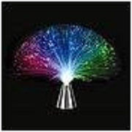
光纖
反射、半反射、折射
演示(DEMO)：
將底座燈光，透過柔軟的塑膠管將光線全反射至塑膠管的開口端。
原理(Principle)：
折射率
光全反射
討論(Discussion)：
影響實驗的參數?
有什麼應用?
參考網頁:

Slide 14
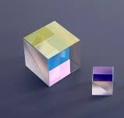
萬花筒鏡面/多切割面透鏡
(分光稜鏡)
反射、半反射、折射
演示(DEMO)：
將白光以不同角度照射稜鏡各面，反射不同顏色的光線，試問其原理與應用
原理(Principle)：
多層介質膜，分光比率
討論(Discussion)：
影響實驗的參數?
有什麼應用?
參考網頁:
分光鏡是什麼？原理、種類、用途一次看！-暘恩科技有限公司

Slide 15
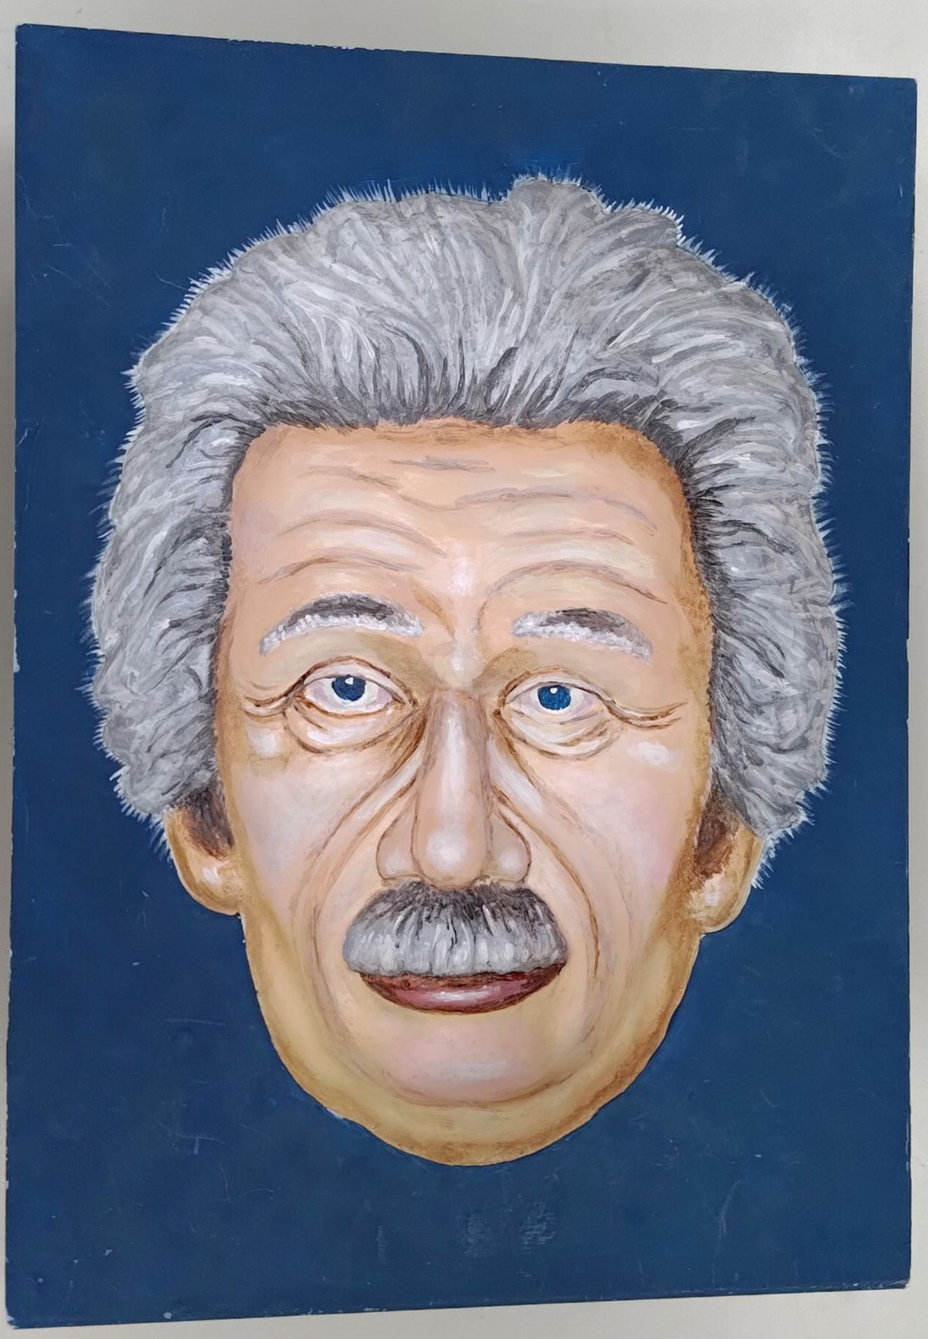
愛因斯坦凹凸像
視錯覺
演示(DEMO)：
以單眼或手機鏡頭觀察愛因斯坦頭像，原來凹進去的圖為什麼感覺又凸出來了?
以單眼或手機鏡頭觀察愛因斯坦頭，原來凸出來的圖為什麼感覺又凹進去了?要怎麼設計呢?
原理(Principle)：
單眼視覺
討論(Discussion)：
影響實驗的參數?
有什麼應用?
參考網頁:

Slide 16
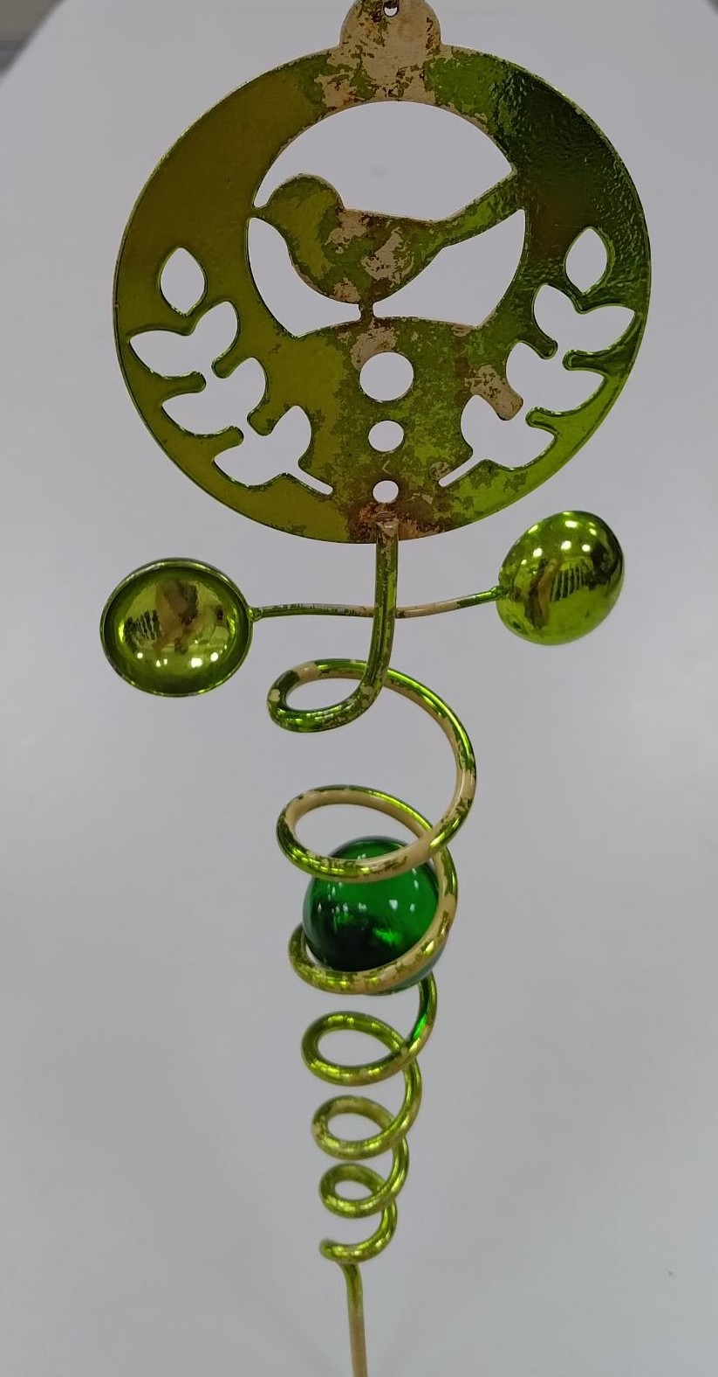
向上移動的珠子
視錯覺
演示(DEMO)：
轉動吊飾，珠子感覺會移動，順時針轉動與逆時轉動是否有差呢?
原理(Principle)：
動態視覺
討論(Discussion)：
影響實驗的參數?
有什麼應用?
參考網頁:

Slide 17
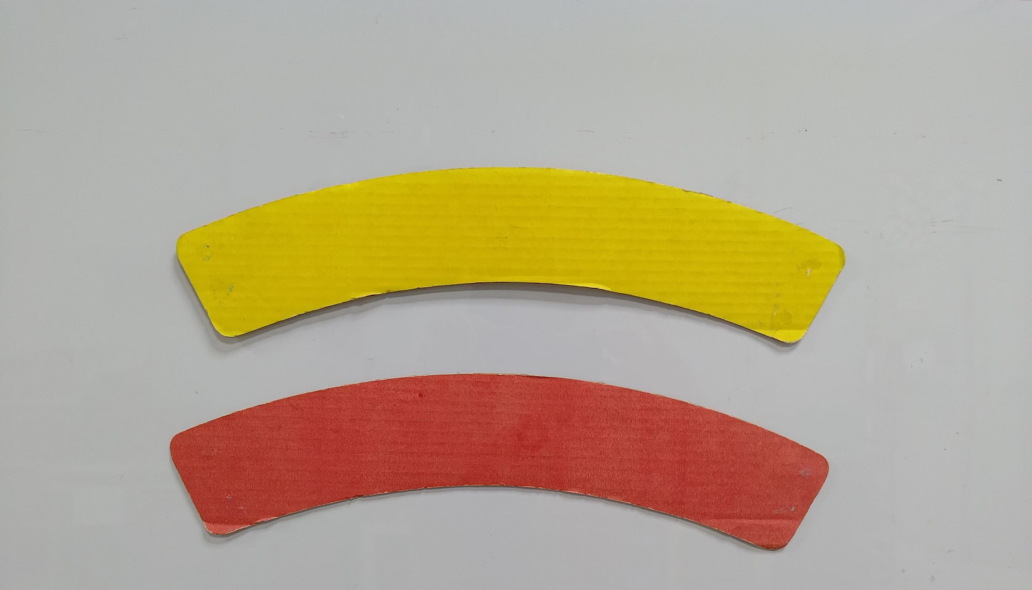
彎曲的長條
視錯覺
演示(DEMO)：
哪個顏色比較長? 是顏色的關係抑或與顏色無關? 放置方式、間隔是否影響?
原理(Principle)：
形狀視錯覺
討論(Discussion)：
影響實驗的參數?
有什麼應用?
參考網頁:

Slide 18
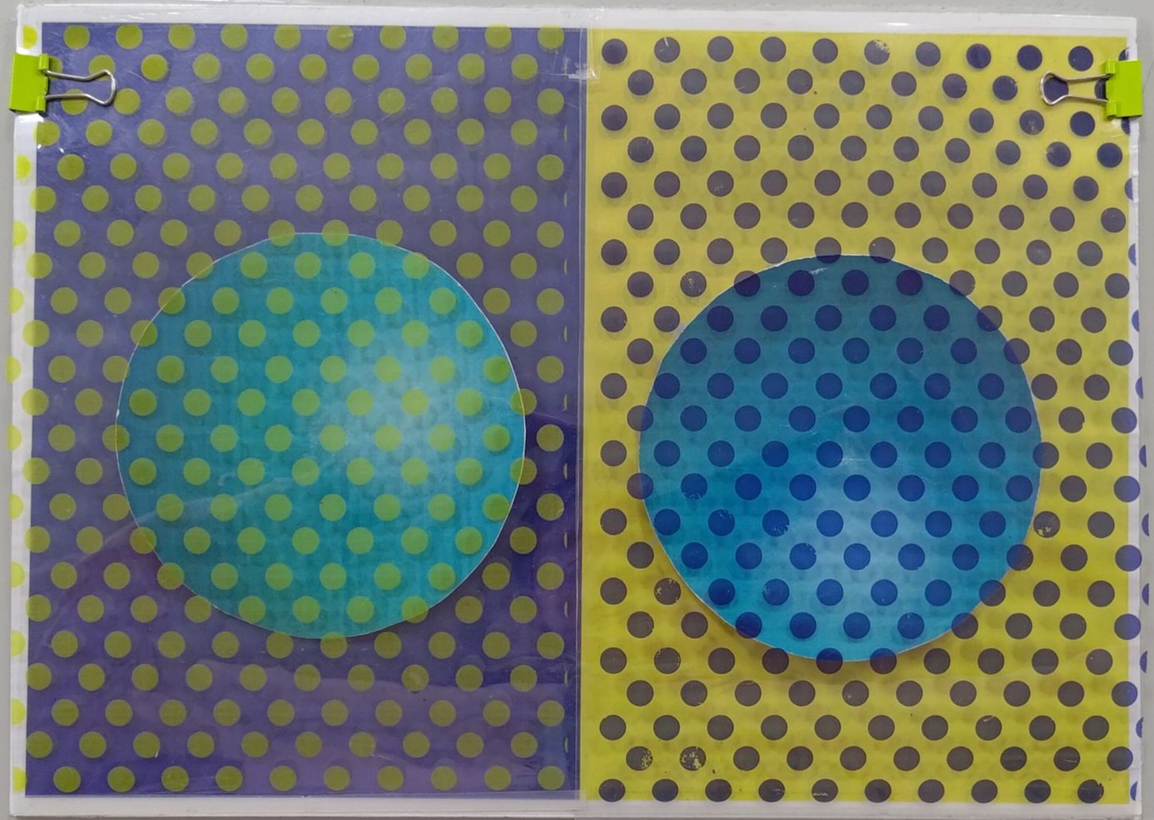
點點圖
視錯覺
演示(DEMO)：
大圓的顏色不一樣嗎? 試著將上面的點點掀開看一下，是甚麼造成了你的錯覺??
原理(Principle)：
顏色視錯覺
討論(Discussion)：
影響實驗的參數?
有什麼應用?
參考網頁:

Slide 19
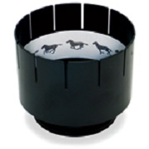
視覺暫留
視錯覺
演示(DEMO)：
透過轉輪狹縫觀察裡面的影像，轉動轉輪，是否可看到連續的動畫呢? 為什麼?
原理(Principle)：
視覺暫留
討論(Discussion)：
影響實驗的參數?
有什麼應用?
參考網頁:

Slide 20
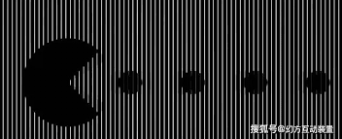
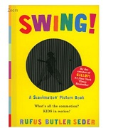
條紋動畫 moiré pattern
條紋折射
演示(DEMO)：
移動透明條紋卡，下面條紋與上面條紋結合可看到動圖，條紋寬度與間隔要如何搭配?
原理(Principle)：
干涉??
討論(Discussion)：
影響實驗的參數?
有什麼應用?
參考網頁:
【演示】生活中的摩爾紋與應用｜自製黑白條紋動畫

Slide 21
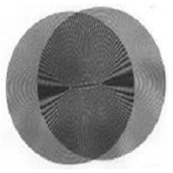
條紋卡/莫瑞條紋 moiré pattern
條紋折射
演示(DEMO)：
當相同條紋相互交疊時，可以看到特別的干涉條紋，稱為莫瑞條紋
原理(Principle)：
干涉條紋
討論(Discussion)：
影響實驗的參數?
有什麼應用?
參考網頁:

Slide 22
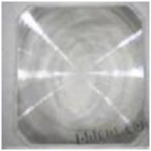
平面透鏡
Fresnel Lens
條紋折射
演示(DEMO)：
如何將凸透鏡做成片狀，方便輕鬆攜帶?
原理(Principle)：
凸透鏡切割
討論(Discussion)：
影響實驗的參數?
有什麼應用?
參考網頁:

Slide 23
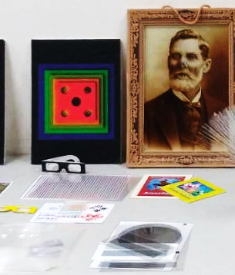
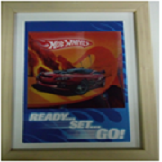
動變圖
條紋折射
演示(DEMO)：
利用透明菱柱使圖案由不同角度觀察時，看到不同影像，也可以設計成連續動畫。
原理(Principle)：
折射/全反射角
討論(Discussion)：
影響實驗的參數?
有什麼應用?
參考網頁:

Slide 24
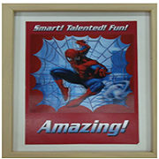
立體圖
條紋折射
演示(DEMO)：
利用左右眼看到的景深差製作立體圖，同樣也是利用透明條片，跟動圖到底有甚麼不一樣呢?
原理(Principle)：
折射/全反射
雙眼視覺
討論(Discussion)：
影響實驗的參數?
有什麼應用?
參考網頁:

Slide 25
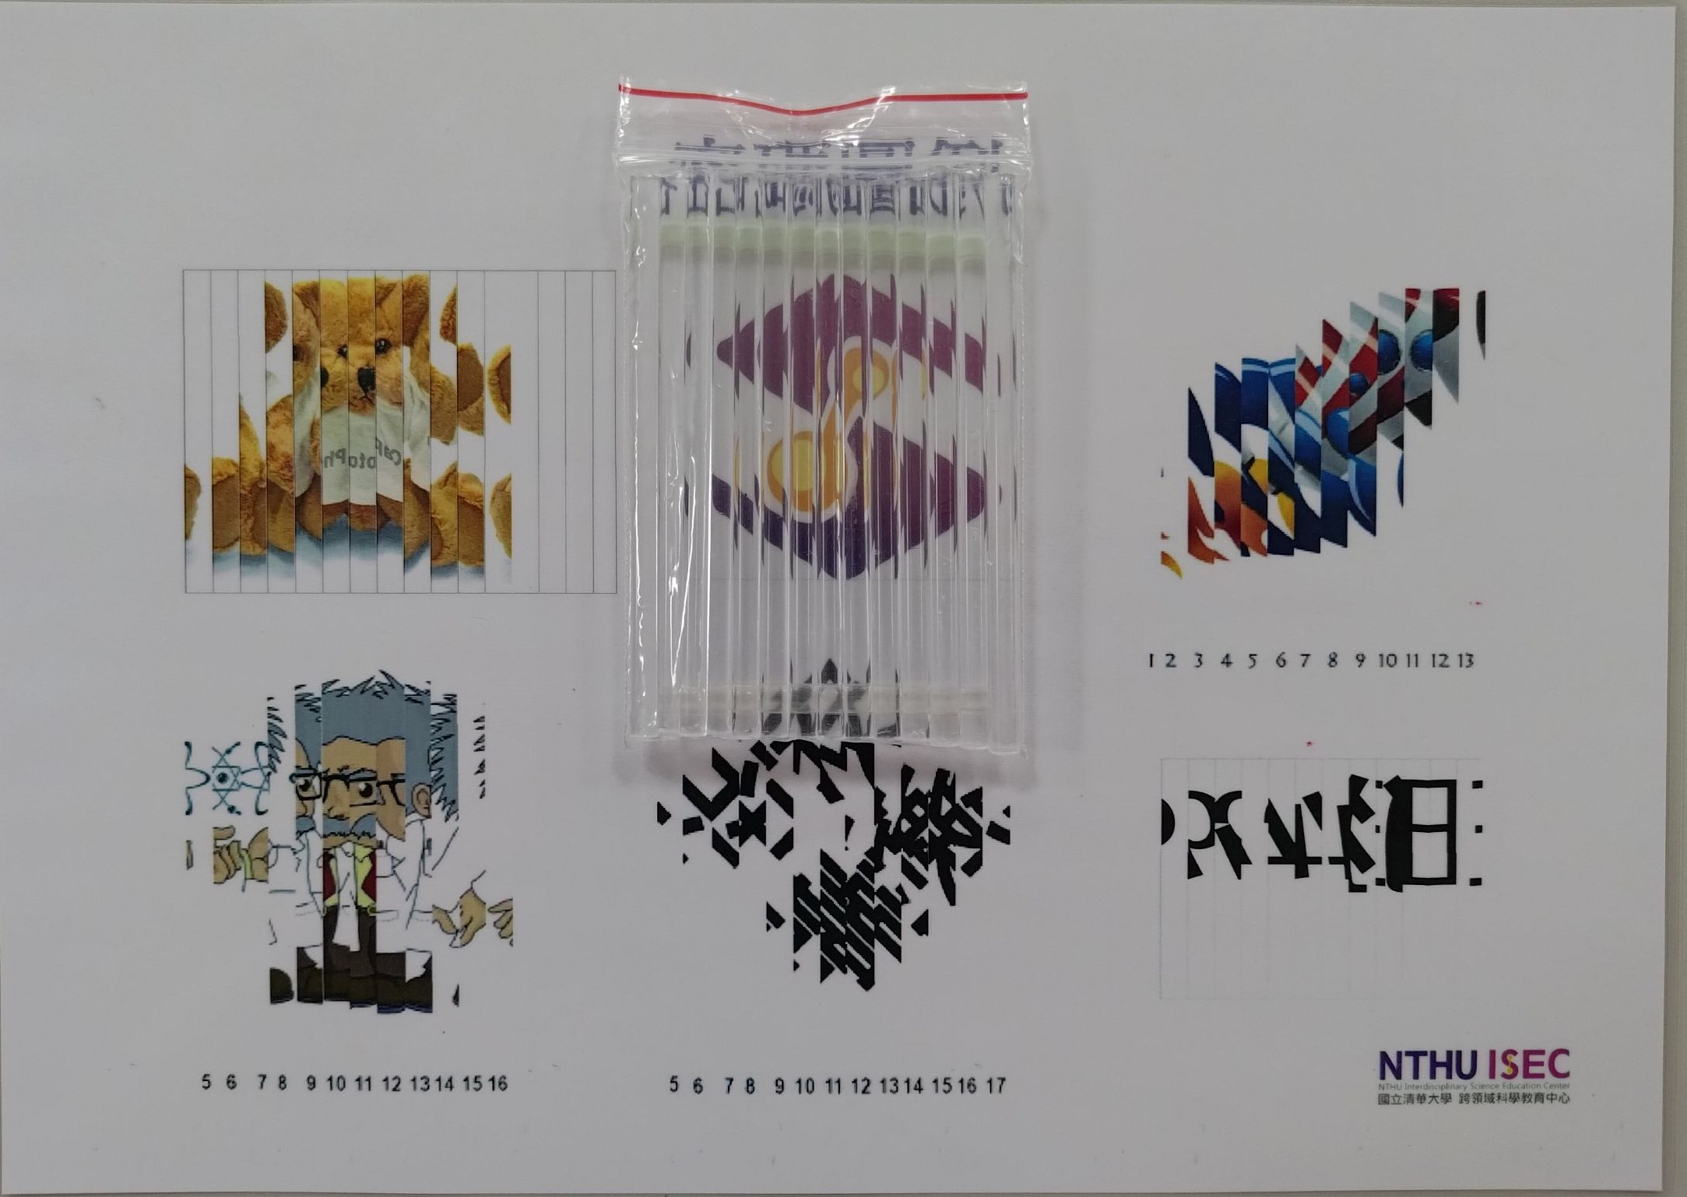
透鏡解碼器
條紋折射
演示(DEMO)：
透過多個透明壓克力棒看圖案，是要如何設計，觀察的高度是否需固定，原理為何?
我們的驗鈔卡(條紋卡)設計是否是相同的原理呢?
原理(Principle)：
凸透鏡呈像
討論(Discussion)：
影響實驗的參數?
有什麼應用?
參考網頁:

Slide 26
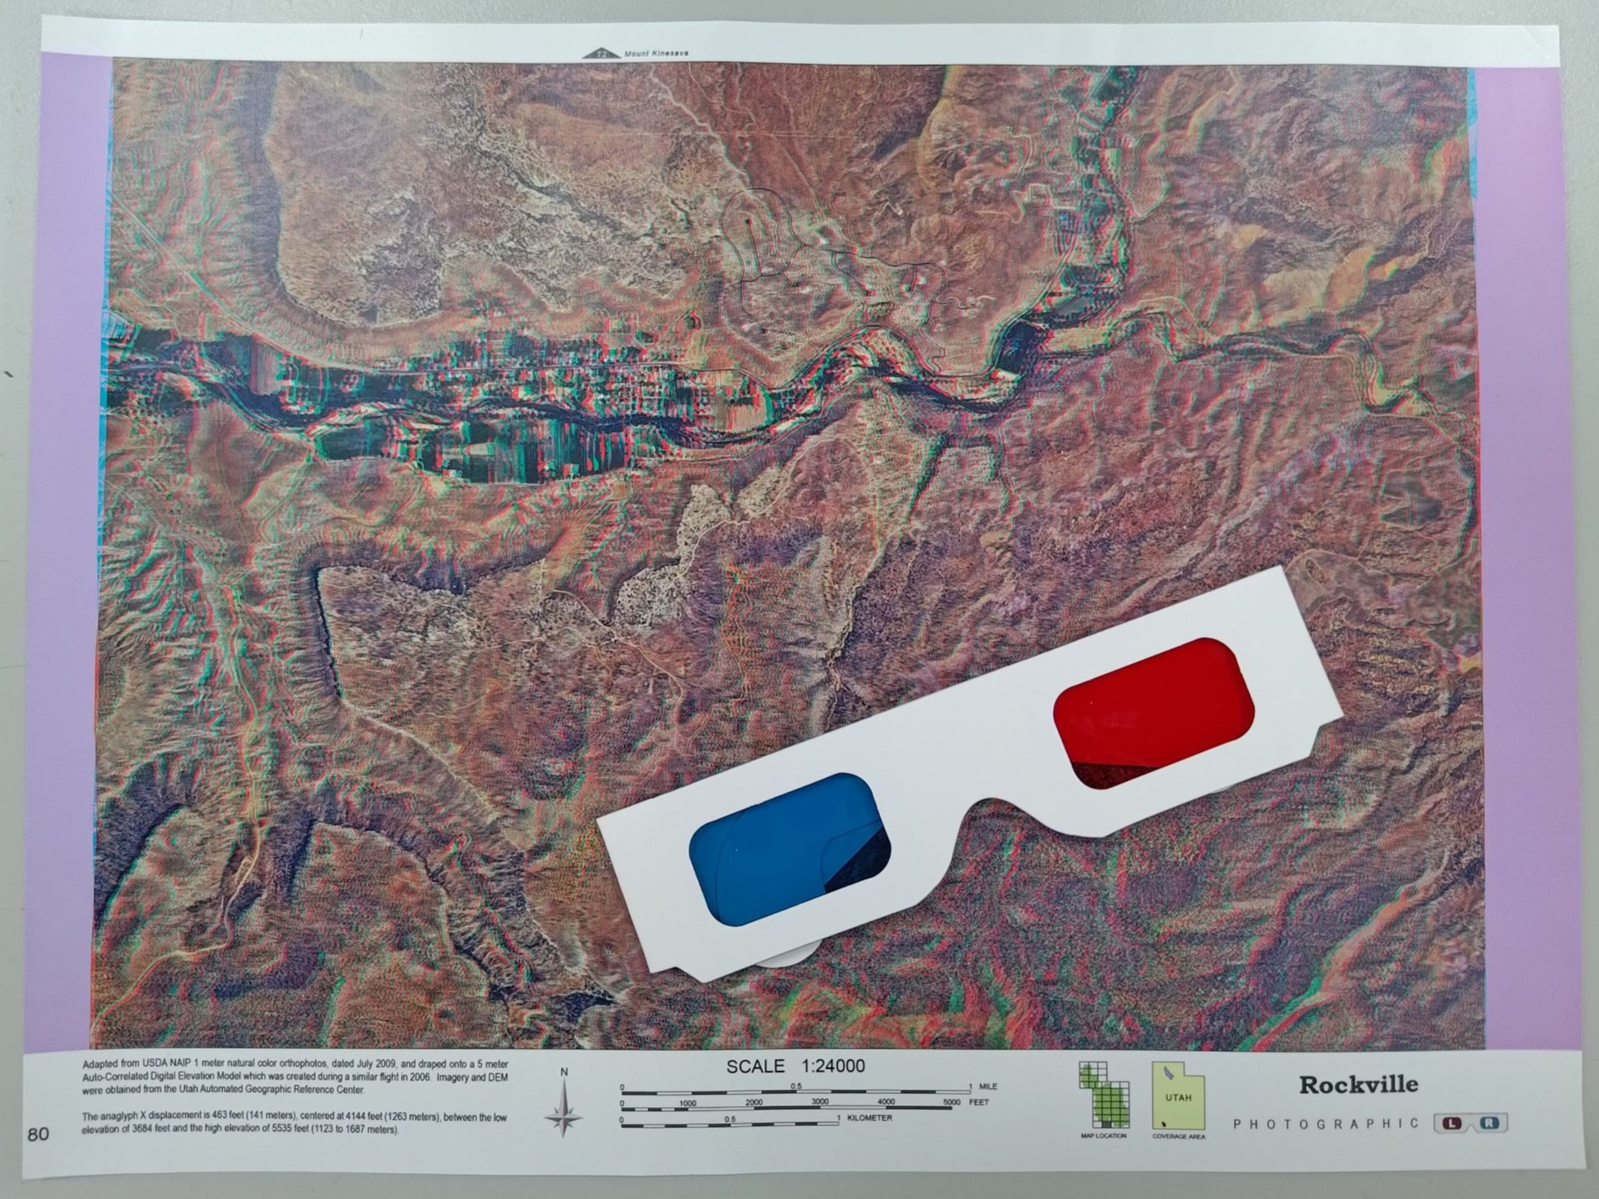
立體紅藍眼鏡
3D glasses (Red/Blue)
3D眼鏡
演示(DEMO)：
因左右眼視差的關係，利用紅藍眼鏡觀看地圖，可以看到地圖上標紅色與藍色的位置不同，造成立體現象。
將圖案轉動180º，有看到甚麼不同嗎?為什麼?
Red/Cyan
原理(Principle)：
雙眼視覺
討論(Discussion)：
影響實驗的參數?
有什麼應用?
參考網頁:

Slide 27
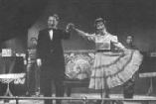
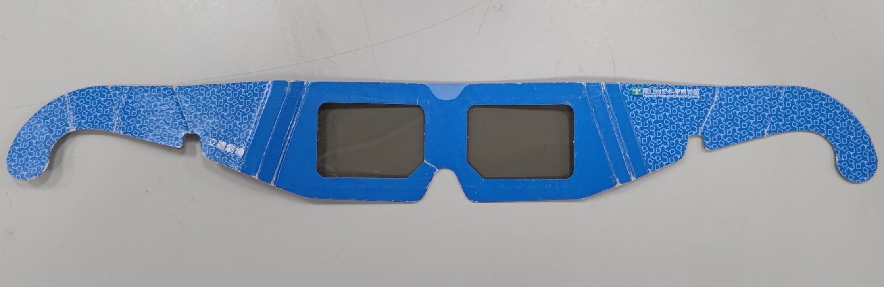
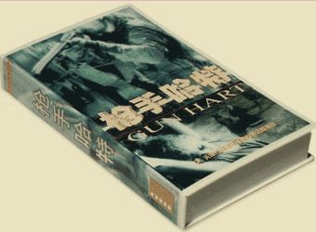
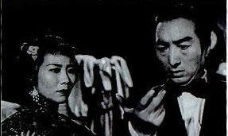
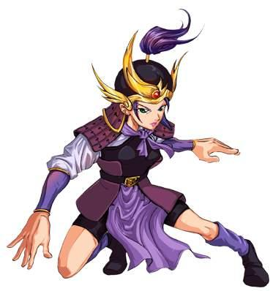
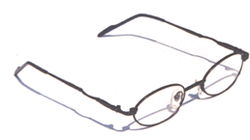
立體偏光眼鏡
Linear Polarized 3D Glasses
3D眼鏡
演示(DEMO)：
因左右眼視差的關係，利用偏光眼鏡看左右投影機(或雙螢幕顯示器)偏振後的影像。
是現在常用立體電影的原理。
原理(Principle)：
雙眼視覺
偏振光
討論(Discussion)：
影響實驗的參數?
有什麼應用?
參考網頁:

Slide 28
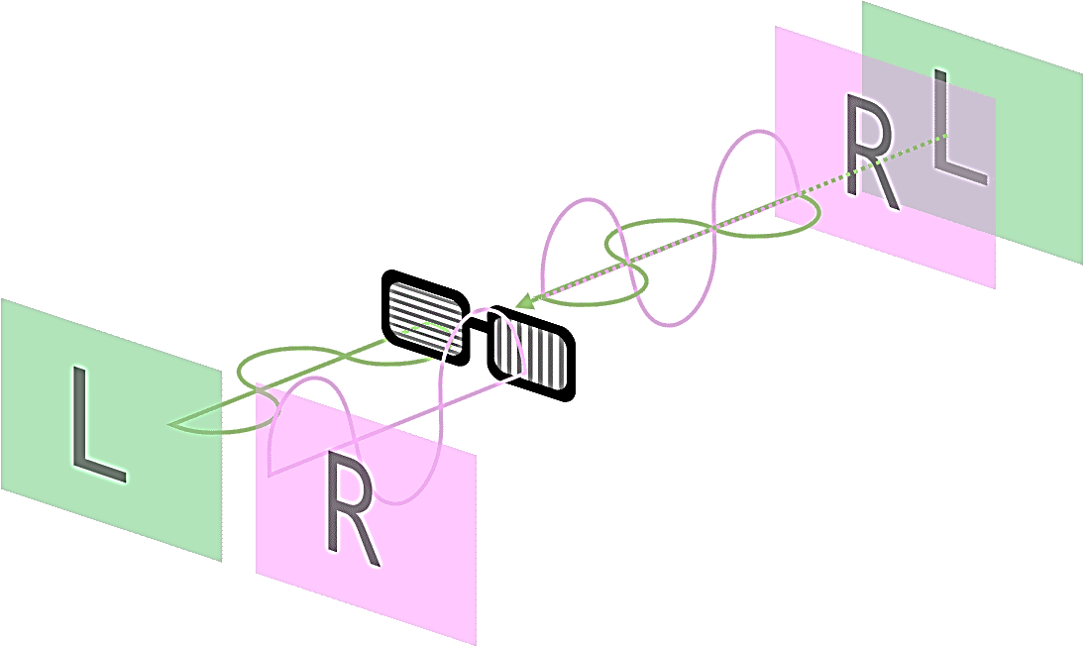
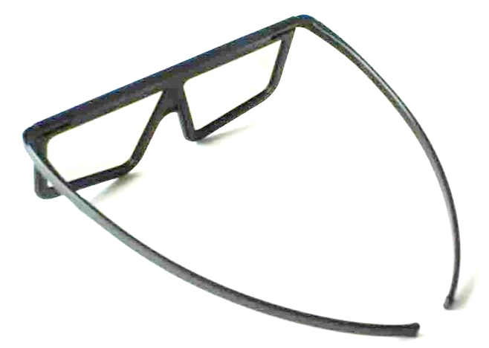
偏振光的生活應用
平面視覺立體化
拍攝立體影片時，用兩個攝影機拍攝，同時分別拍下同一物體的兩個畫像，再各別以不同偏振化方向一同呈現，利用偏振片原理做成的眼鏡，則兩個畫面分別通過兩隻眼睛觀看，在人的腦海中就形成立體化的影像了。
3D電影需佩帶的偏光眼鏡
3D電影原理示意圖

Slide 29
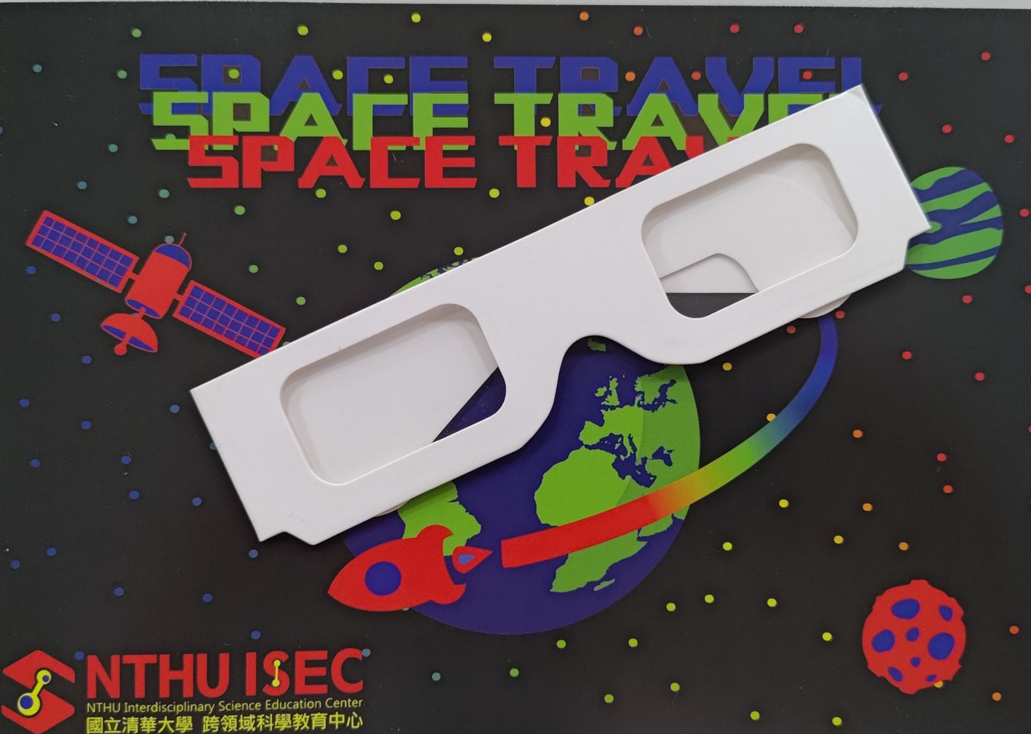
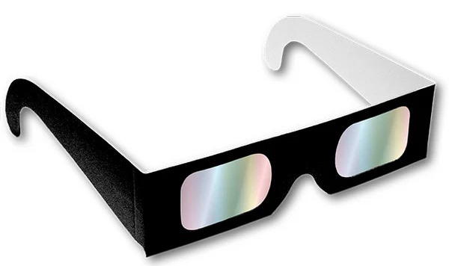
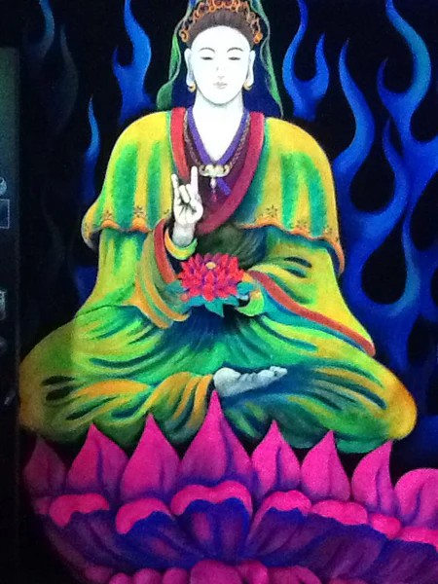
立體光柵眼鏡(黑)
Depth 3D Glasses
偏光/近物/其他
Description
RainbowDepth™ Color Shift 3D Glasses are the newest addition to our ever expanding line of 3D glasses. RainbowDepth™ 3D glasses work by shifting colors in the spectrum. Red being pulled closest to you and deep blue being pushed to the background. The resulting contrast of the shifting spectrum of colors gives you a dynamic sense of 3D.
Original art can be coded in the RainbowDepth™ method although there are many situations where the natural scene shows up in 3D through the glasses. Colors against a scene like neon fluorescent black light paints pop with a striking 3D effect. Make your next Halloween Haunted House a RainbowDepth 3D extravaganza with fluorescent black light paints. Laser light shows, printed materials, computer graphics and specific color arrangements shown on television in movies, on video and hi definition blu-ray create an outstanding array of color effects. Create eye-popping effects with crayons, markers and sidewalk chalk.
Of course we will also manufacture your custom printed glasses frames to accommodate your next Spooky House, promotional, marketing and advertising campaign.
演示(DEMO)：
3D 眼鏡透過改變光譜中的顏色來運作。紅色被拉近到最近，而深藍色被推到遠。由不同的顏色產生的3D立體感覺。
原理(Principle)：
菱鏡光柵分光
討論(Discussion)：
影響實驗的參數?
有什麼應用?
參考網頁:

Slide 30
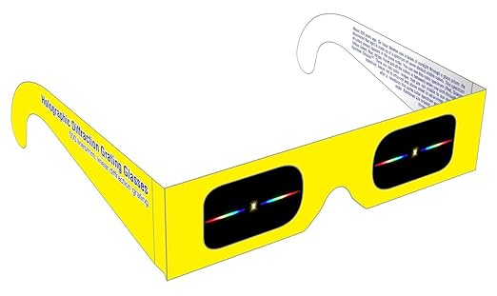
一維光柵眼鏡
Single Axis Diffraction Grating
偏光/近物/其他
演示(DEMO)：
利用光柵(三菱鏡)分光效果可以將白光分成彩色頻譜。
若以單光雷射照至光柵片上，會看到光的干涉及繞射現象，與多狹縫干涉(繞射)原理相同。
原理(Principle)：
光柵分光
討論(Discussion)：
影響實驗的參數?
有什麼應用?
參考網頁:

Slide 31
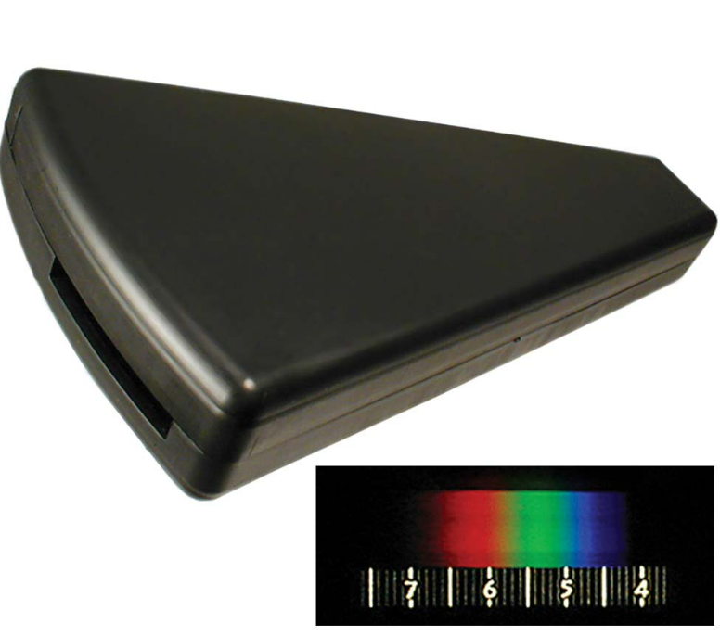
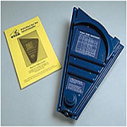
分光器
Handheld Spectroscope
偏光/近物/其他
演示(DEMO)：
利用將觀測器對著白光，由觀察孔觀察，可看到光被分成紅到藍的光譜，貼心的標出對應的光波長位置。
原理(Principle)：
光柵分光
討論(Discussion)：
影響實驗的參數?
有什麼應用?
參考網頁:

Slide 32
瑞利散射
Rayleigh scattering
偏光/近物/其他
演示(DEMO)：
將燈打開由使光經過透明柱及非透明柱，觀察顏色的變化。
光經過大氣層會因懸浮物而散射，因不同的厚度使觀察到的光顏色會有所差異。這是為什麼晨曦及落日如此美麗的原因之一。
原理(Principle)：
散射
討論(Discussion)：
影響實驗的參數?
有什麼應用?
參考網頁:

Slide 33
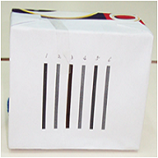
黑體輻射
Black-body radiation
偏光/近物/其他
演示(DEMO)：
哪道條紋最黑? 看一下是如何做出來的?
原理(Principle)：
吸光
討論(Discussion)：
影響實驗的參數?
有什麼應用?
參考網頁:

Slide 34
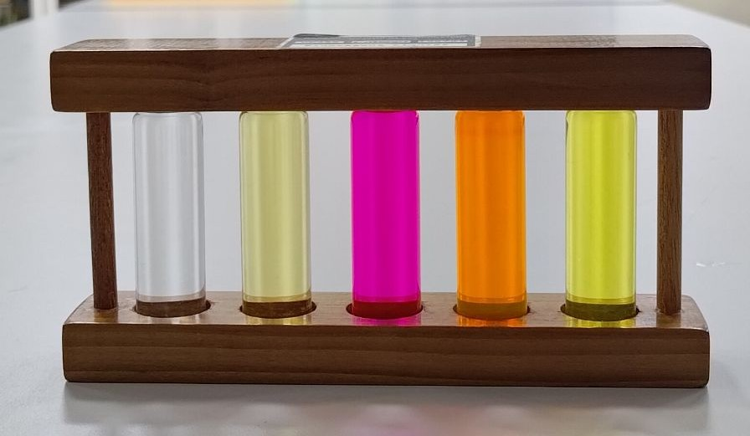
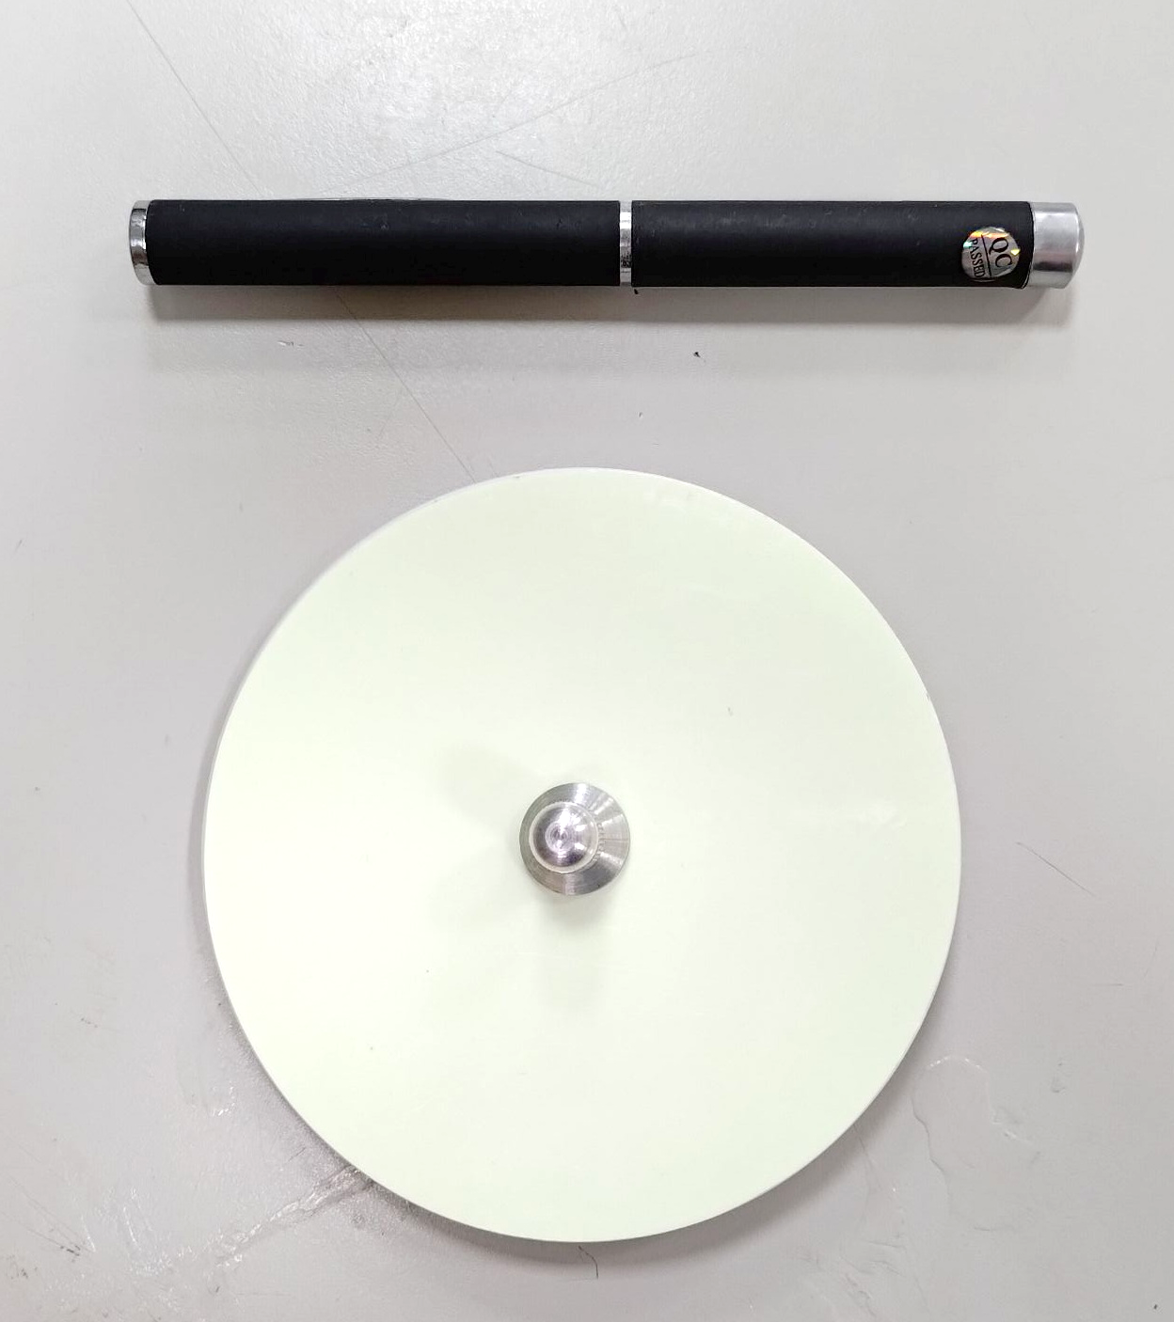
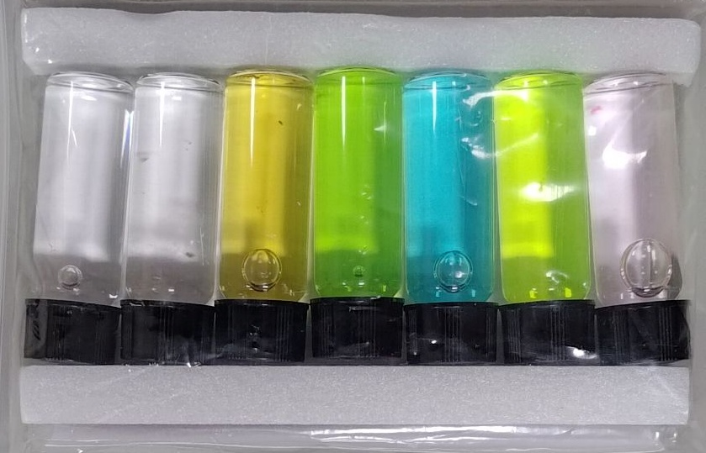
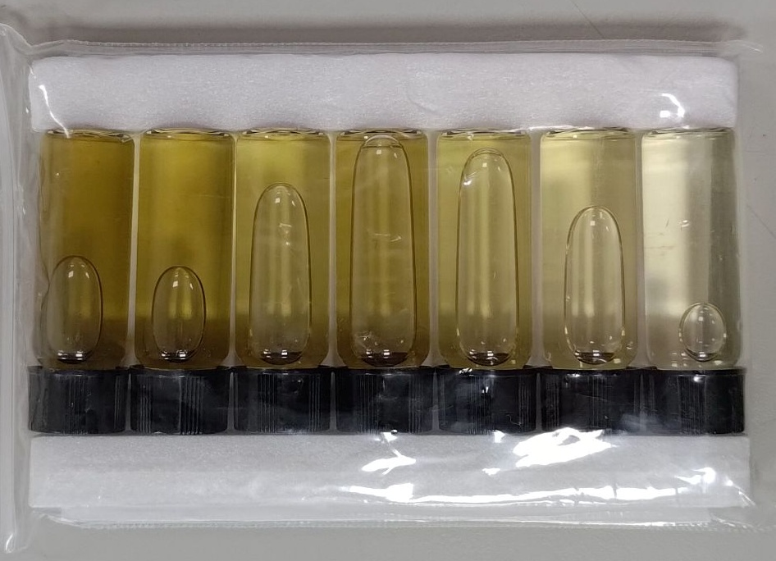
螢光材料
Fluorescence
偏光/近物/其他
慎用實驗器材，勿施暴
演示(DEMO)：
以紫外光筆照射螢光溶液，觀察在溶液中光線的顏色變化。
以以紫外光筆照射螢光貼紙，視其停留的時間，為什麼效果與1不同?
紫外光筆
螢光材料
螢光貼紙
螢光筆
紫外光請勿照射人眼!!
原理(Principle)：
吸光放光
討論(Discussion)：
影響實驗的參數?
有什麼應用?
參考網頁:
葉綠素

Slide 35
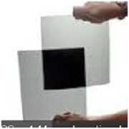
偏振片
Polarizer
偏光/近物/其他
演示(DEMO)：
1. 取一偏振片，以斜45度角地面反射光來找出偏振方向。
2. 將光透過兩偏振片，當偏振片以不同夾角重疊時，觀察透光率的變化。
3. 將透明片(貼有不同層數的膠帶)放置於兩偏振片之間，旋轉偏振片或膠片的角度，不同層數的膠帶具有不同的顏色，試討論之。
原理(Principle)：
光的線偏極化
布魯斯特角 (Brewstor’s angle)
馬呂斯定律 (Malus' law)
材料雙折射現象
討論(Discussion)：
影響實驗的參數?
有什麼應用?
參考網頁:

Slide 36
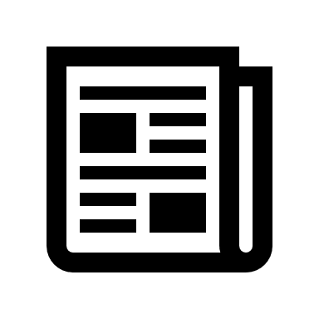
1 光的偏振
找出偏振片的偏振軸方向
透過單片偏光片，並旋轉偏光片觀察桌面或走廊地面的反射 光隨偏光片之偏振軸方向改變而產生反射光度的變化，據此可找出偏振片的偏振方向。
角度盤=0º朝上時消失，因反射時偏振光方向為平行地面，光線被濾掉，因此偏振軸為0º -180º方向，
平面(地面)反射光
---已偏振

Slide 37
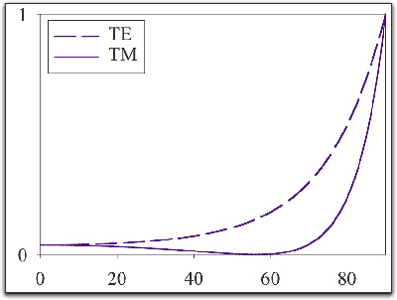
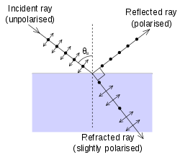

光的偏振-布魯斯特角(Brewstor’s angle）θ_{B}
當光從介質的表面反射時，如果入射角等於“布魯斯特角(Brewstor’s angle）”θ_{B}，則能夠反射回來的光只有偏振方向垂直於入射面的成份；偏振方向平行於入射面的成份則完全穿透，沒有反射。此時介質折射率ｎ與布魯斯特角之關係如下：
Brewster’s angle (polarization angle)
$$\tan{θ_{b}=n}$$
Brewster's angle - Wikipedia

Slide 38


光的偏振效應-布魯斯特角
反射光
(偏極化，偏極方向平行平面)
布魯斯特角（Brewster's angle），又稱為起偏振角(polarization angle) ，當入射自然光以此角度射入介面時，反射光是線偏振光，並且與折射光線互相垂直。
n₁<n₂
入射光
(未偏極化)
θ_{B}
n₁
90º
當入射角為布魯斯特角θ_{B}時，反射光與折射光方向互相垂直。此時介質折射率n與布魯斯特角的關係如下：
n₂
$\frac{n_{2}}{n_{1}}$= tan 𝜃_{B}
折射光
(部分偏極化)
入射角=布魯斯特角時，反射光為線偏極光
Rs
Rp
Rs :偏振入射光的電場分量與入射光及反射光所形成的平面相互垂直。此時的入射光狀態稱為「s偏振態」，源於德語「senkrecht」。
Rp :偏振入射光的電場分量與入射光及反射光所形成的平面相互平行。此時的入射光狀態稱為「p偏振態」，源於德語「parallel」。
玻璃板的反射率隨入射角的變化。p-polarization (偏振平行入射面)在入射角等於Brewster角時，反射率為零

Slide 39
2. 光的偏振實驗
1. 手機下載 Light Meter 或光度測量相關的APP:
取2片偏振片在手機環境光感測器(通常位於前置鏡頭 旁)上固定一偏振片；並再加上另一張偏振片，轉動此偏振片，同時記錄穿透光強度隨角 度的變化情形。
2. 取3片偏振片，在步驟 2 中，將兩片偏光片的偏振軸調整到光度最弱時，在兩偏振片之間加入第三片偏振片。然後，轉動第三片偏振片，觀察光強度的變化；請紀錄最強及最弱時，及這三片偏振片的偏振軸方向間的關係
10 大測光App推薦排行榜【2025最新】
https://tw.my-best.com/116278

Slide 40




光的偏振-馬呂斯定律（Malus' law）
3. 假設將一塊偏振片置放在另一塊偏振片之後，依照每個偏振片的相關功能，在前面最先接觸入射光線的第一塊偏振片稱為「起偏器」，在後面的第二塊偏振片稱為「檢偏器」，應用馬呂斯定律，起偏器與檢偏器各自的傳輸軸彼此之間的夾角 可以用來計算透射過的輻照度。
$$I=I_{0}cos2{θ}$$
有興趣的話，可以使用延伸實驗改用手機光度計APP測量驗證
If $θ_{1}=0°, θ_{3}=90°$,
then
I_{f} = const × sin²2θ₂

Slide 41




光的偏振-雙折射材料
演示(DEMO)：
將貼有膠帶的透明片放在二片偏振片之間，是否看到了彩色圖案? 怎麼做的?
原理(Principle)：
雙折射材料
膠帶(高分子材料)因製作過程中拉伸，形成雙折射材料(偏振方向互相垂直)
討論(Discussion)：
影響實驗的參數?
有什麼應用?
參考網頁:

Slide 42

光的偏振-Photoelasticity
(光彈性)
演示(DEMO)：
將塑膠湯匙或塑膠培養皿放在二片偏振片之間，是否看到了彩色圖案? 為什麼?
資料來源: 國立台中教育大學 NTCU 科學教育與應用學系 科學遊戲實驗室
原理(Principle)：
Photoelasticity (光彈性)
討論(Discussion)：
影響實驗的參數?
有什麼應用?
參考網頁:

Slide 43


Photoelasticity
(光彈性)
光彈性是基於一些透明材料的雙折射現象。雙折射是指光線透過材料時表現出兩種不同的折射率，在許多晶體中可以觀察到這種現象。在光測彈性過程中，光彈性材料的某一點的折射率大小跟該點的應力狀態直接相關。通過偏光器分析雙折射，可以得到諸如最大切應力及其方向等信息。
由於雙折射表現出不同的折射率，折射角的不同導致兩束光分量產生相位差
https://zh.wikipedia.org/wiki/光彈性

Slide 44

液晶顯示器

Slide 45

Haidinger brush
Haidinger Brush Phenomenon - StatPearls - NCBI Bookshelf (nih.gov)
延伸實驗
海丁格刷現象，是一種獨特而有趣的視覺現象，可以讓人類感知到光的偏振。這種內視現象以奧地利科學家威廉·卡爾·馮·海丁格（Wilhelm Karl von Haidinger）的名字命名，他於1844年首次報導了這一現象。海丁格畫筆現象是在觀看偏振光時在藍色或白色背景下出現的橢圓形黃藍色圖案。海丁格刷的可視化是一種觀察和潛在監測黃斑中葉黃素色素密度和狀況的方法，並以這種方式識別和跟蹤黃斑疾病。

